Slide 1
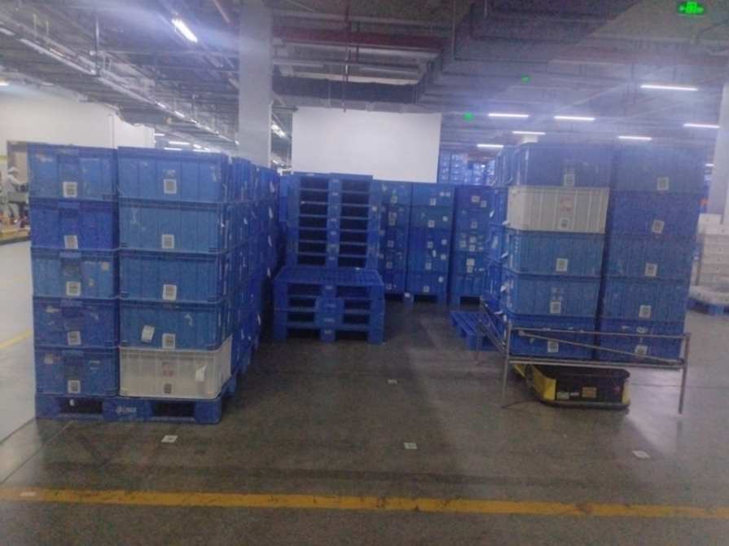
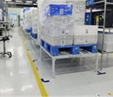
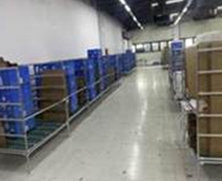
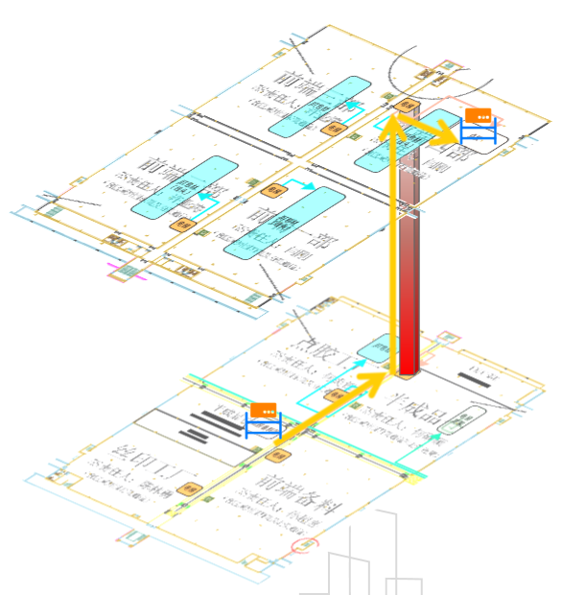
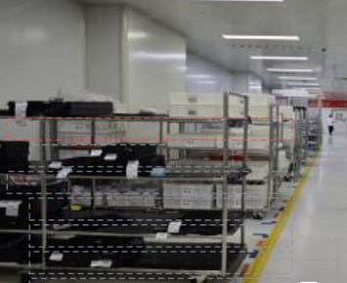
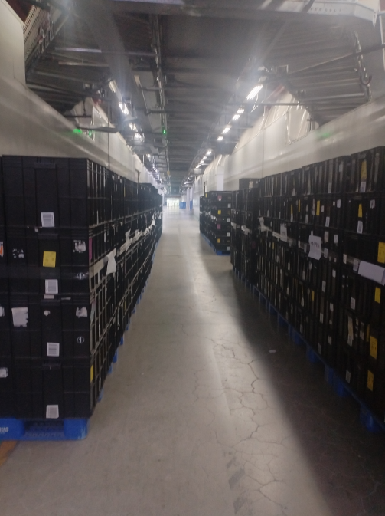
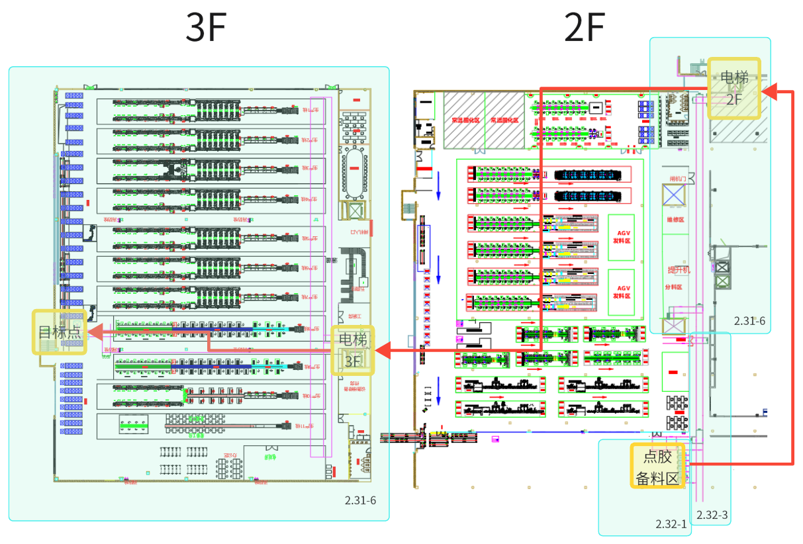
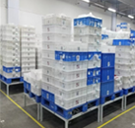
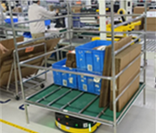
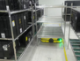
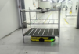
2025重点项目-吸塑盒配送
项目背景
项目实施
包材区
使用定制 pad 端下发任务，重复下发任务检测。
跨环境智能电梯调度。
一方面传统的人工搬运作业方式存在效率低下，劳动强大大等问题
另一方面现场物料配送已开始实现 AGV + 电梯组合代替传统的人工搬运方式，为做好物流统一规划及降低人工成本，现将点胶物料配送与现有包材物料配送做统一整合。
注塑区
长距离电梯组合运输
首个跨环境与高强度电梯组合
点胶智能物流项目落地
项目成果
二楼连廊接入跨环境，禁止通道堆放物料。
实现点胶送料模式切换为AGV送料到车间的配送模式。
优化配送物料人员1人，同时提升物流配送效率60%。
现场物料配送已开始实现 AGV + 电梯组合代替传统的人工搬运方式，为做好物流统一规划及降低人工成本，现将点胶物料配送与现有包材物料配送做统一整合。
使用跨环境 PAD 下发任务，经过多个环境及电梯，为后续项目提供基础经验。
高强度 AGV 电梯组合使用率，提高电梯使用率，增加物流效率。

Slide 2
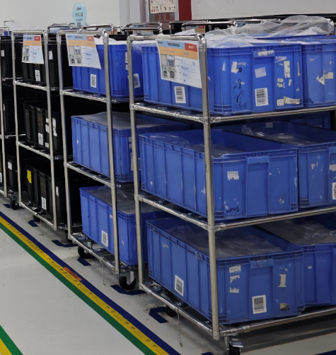
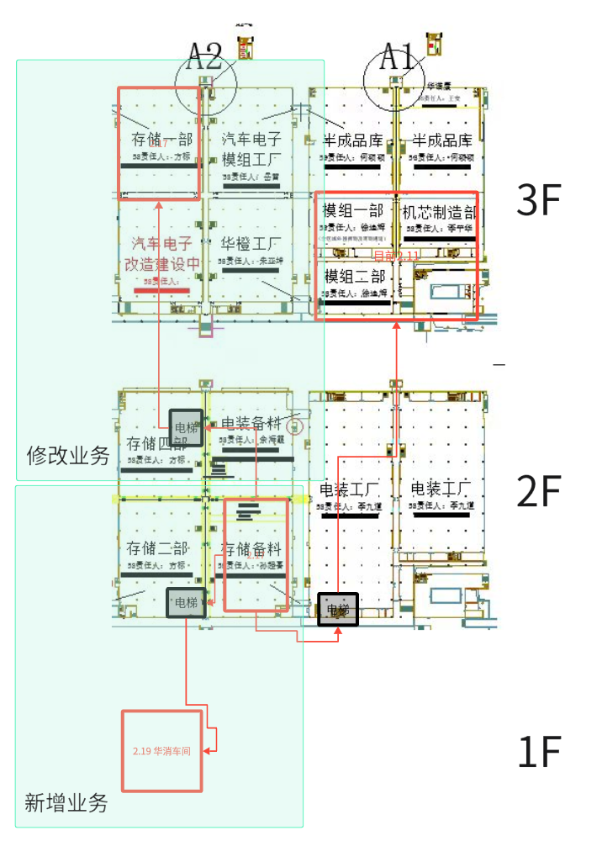
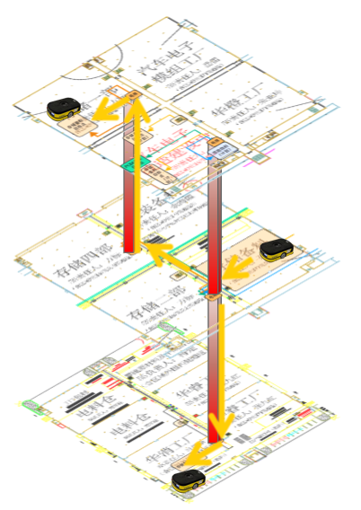
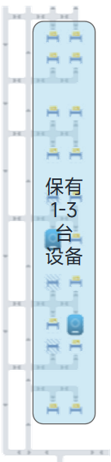
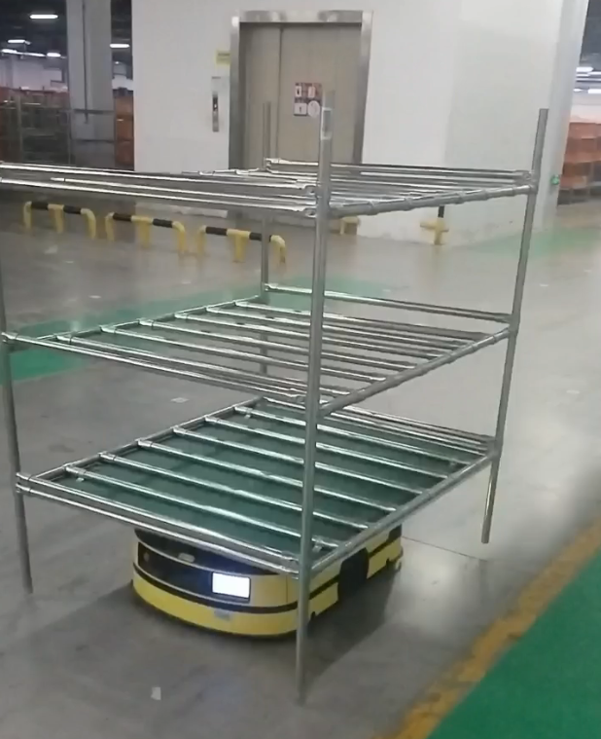
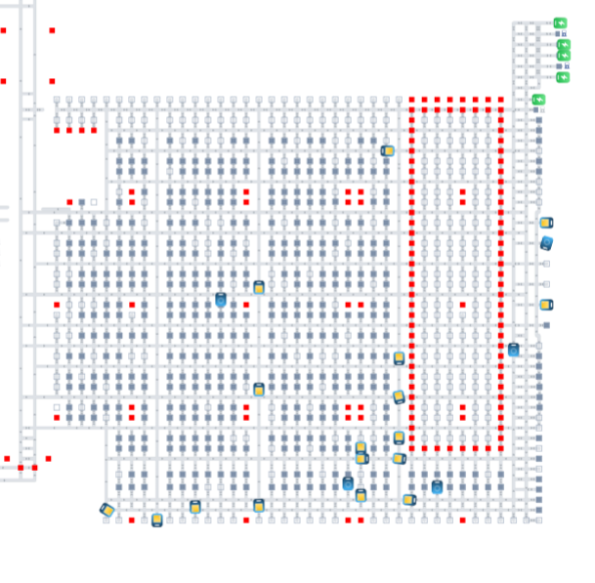
2025重点项目-存储备料跨楼层智慧物流
项目背景
项目实施
包材区
新增多服务器电梯协同跨环境实现全域配送，支持非电梯区域通过跨环境实现电梯功能支持。
出库直接配送到车间线体，无需二次配送。
智能调车，避免过多空车跨环境无效调车，占用大量设备资源。
AGV 局限于单服务器无法跨环境与使用电梯，无法实现自动化送料；
无智能调度系统，人工频繁手动调度 AGV；
注塑区
多服务器协同打通三层区域
动态调车减少设备管控压力
存储备料智能物流项目落地
项目成果
跨环境区域扩大，新增三楼与一楼区域。
实现存储备料出库模式切换为AGV送料到线的配送模式。
优化配送物料人员3人，同时提升物流配送效率60%。
通过跨环境与电梯的协同配合，打通备料货架直送存储一部及华消工厂的路线，配合 NOC 系统货架直达目标点。
技术上实现全域配送支持。
因配送距离较远，设备返程较为浪费时间，设备停留又会导致浪费 AGV 设备资源，使用动态调车控制车间内设备数量，智能调配。

Slide 3
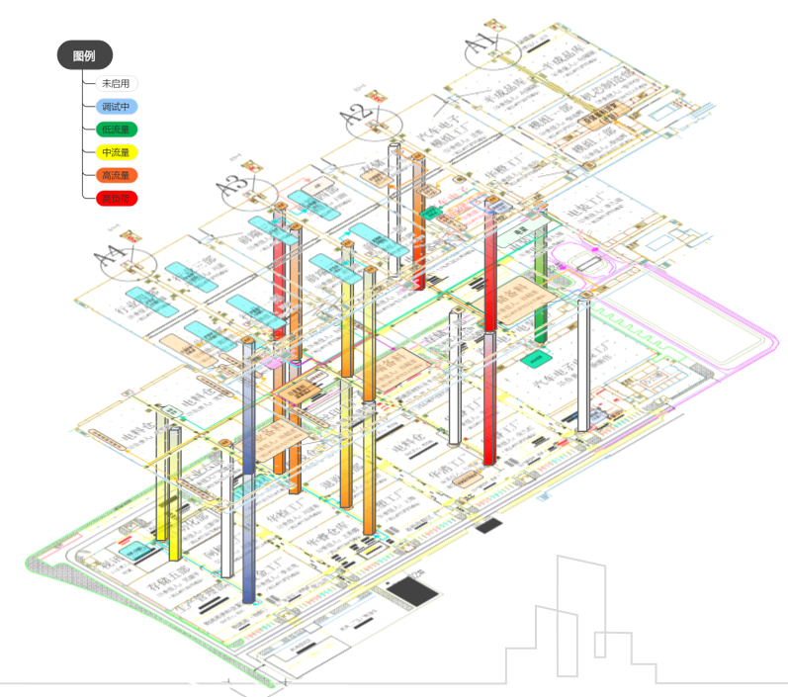
2025-电梯跨环境配送一览图
全区域打通
通过多个服务器跨环境模块结合电梯模块，实现全区域配送，兼容多个不同版本服务器
梯控分布式部署
电梯分别部署在对应的跨楼层服务器，最大限度减少跨环境耗时对电梯效率影响，提升电梯利用率

